Slide 1
2D게임프로그래밍 최종발표
2024182034 게임공학과 하헌일

Slide 2
개발 진척도
내용 | 목표 범위 | 실제 개발 완료 범위 | 진척도
스테이지 | 10개 스테이지와 10개의 보스 구현 | 2개 스테이지와 2개의 보스 구현 | 20%
캐릭터 컨트롤 | 상하좌우, 대각선 이동 | 상하좌우,대각선 구현 | 100%
사운드 | 맵에 따라 다른 사운드 | 전체 구현 | 100%
전투 시스템 | 몬스터 AI, 피격/사망, 스킬 시스템 | 전체 구현했지만 스킬을 1개만 구현 | 70%
아이템 시스템 | 상점, 인벤토리, 장비, 소비아이템 구현 | 상점, 소비아이템만 구현 | 50%
카메라 시스템 | 타일맵, 카메라 스크롤링 구현 | 카메라 스크롤링 구현, 타일맵 사용X | 50%

Slide 3
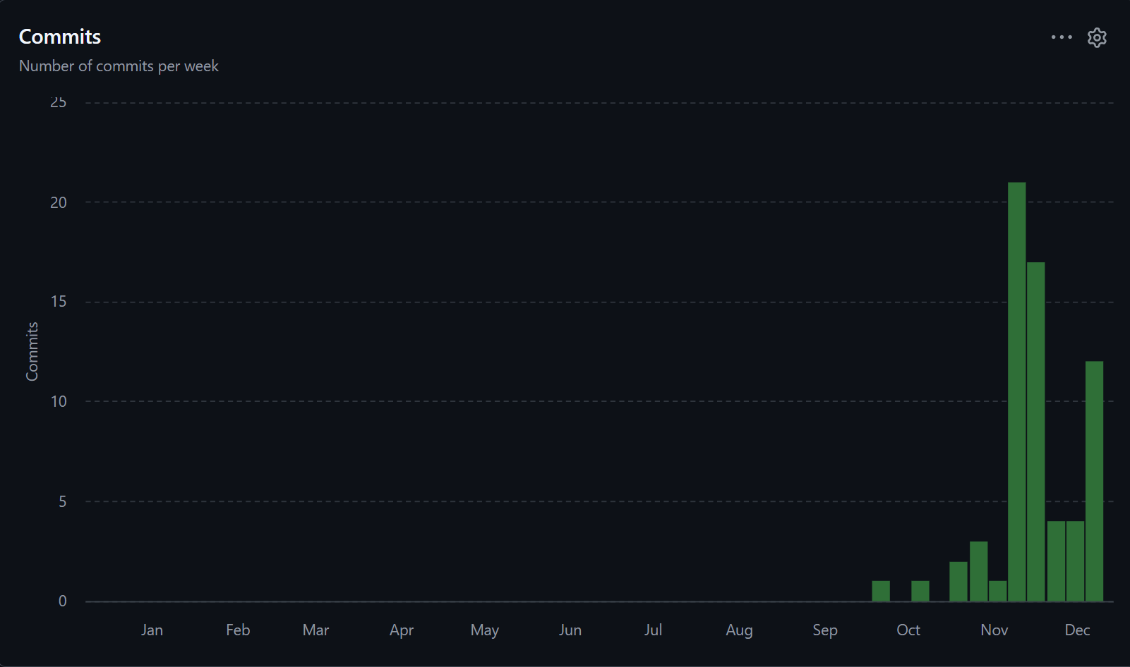
깃 커밋 통계
주 | 커밋횟수
Week of 21 Sep | 1
Week of 5 Oct | 1
Week of 19 Oct | 2
Week of 26 Oct | 3
Week of 2 Nov | 1
Week of 9 Nov | 21
Week of 16 Nov | 17
Week of 23 Nov | 4
Week of 30 Nov | 4
Week of 7 Dec | 12

